Slide 1
Colorclusive
Trybe
Turma 30-A (Grupo 6)
Artur Peixoto
Bruno Salinas
Felipe Dias
Gerson Duarte
Guilherme França Muniz
Pedro Henrique RIbeiro
Stefani Almeida
Vitor Gomes

Slide 2
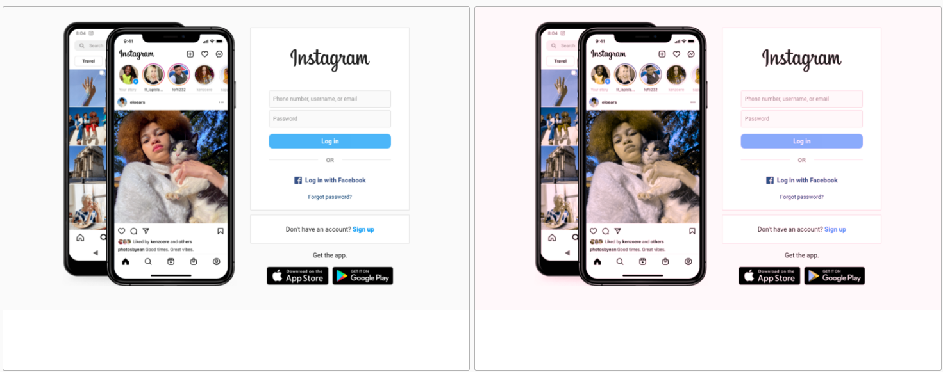
Normal vision
Color blind

Slide 3
Tipos comuns de daltonismo
Protanopia: Não enxergam cor vermelha e veem em tons de marrom verde ou cinza
Deuteranopia: Não enxergam verde e veem objetos em tons de marrom
Tritanopia: Não distinguem as cores azul e amarela, e as cores derivadas, como laranja por exemplo

Slide 4
Colorclusive
Qual público para o qual se destina essa solução?
A pessoas daltônicas.
Que necessidade essa solução satisfaz?
A necessidade de ter uma experiência mais agradável no uso do aplicativo.
Por que implementar é relevante para a empresa (Meta)?
Porque reduzir ou solucionar inteiramente as dificuldades de acesso aos aplicativos da Meta viabiliza o aumento do número de usuários das ferramentas da empresa, bem como alinhando as prioridades da empresa com valores atuais, como inclusão e acessibilidade.
Como essa solução se relaciona com a diversidade e inclusão?
Ao adaptar as ferramentas às necessidades de pessoas com essa condição, elas são aproximadas da proposta da Meta para todos os usuários, de modo que os aplicativos e serviços em geral se tornam mais inclusivos e, por consequência, diversos.

Slide 5
Referências
https://www.toptal.com/designers/colorfilter

